Slide 1
Муниципальное бюджетное общеобразовательное учреждение
Ханты-Мансийского района
«Начальная общеобразовательная школа п. Горноправдинск»
ОТЧЕТ О РАБОТЕ
СТАЖИРОВОЧНОЙ ПЛОЩАДКИ

Slide 2
ТЕМА:
«Планирование и контроль
в образовательном учреждении
1 ступени в условиях введения
ФГОС НОО»

Slide 3
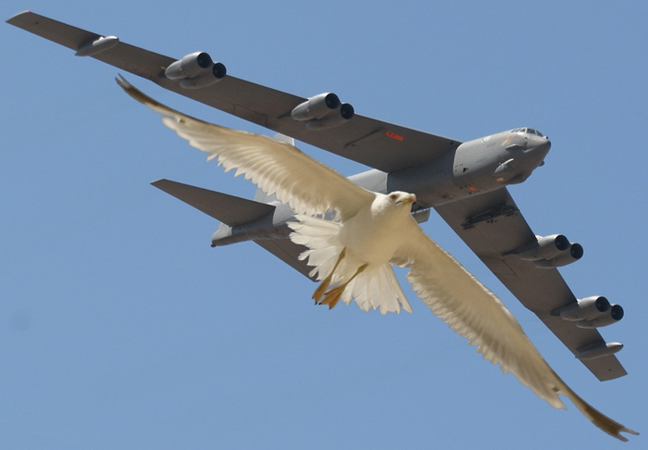
«Выживает не самый сильный и не самый умный, а тот, кто лучше всех откликается на происходящие изменения»
Ч. Дарвин

Slide 4
Переход на новые стандарты
Что мы имеем?
Опыт работы по развивающим программам Д.Б. Эльконина-В.В. Давыдова и «Школа 2100».
Пять лет работы коллектива в режиме экспериментальной площадки по теме «Современная сельская школа и здоровье учащихся».
Внедрение метода проектов и исследовательской деятельности в учебно-воспитательный процесс.
Владение педагогами современными технологиями обучения, в том числе информационно-коммуникационными.
Хорошую материально – техническую базу.

Slide 5
Необходимые изменения
В образовательных целях.
В учебном плане.
В содержании учебных программ и программ внеучебной деятельности.
В образовательных технологиях.
В условиях реализации образовательных программ.
В способах и организационных механизмах контроля образовательного процесса и оценки его результатов.

Slide 6
Переход на новые стандарты.
С чего начать?
Положение о рабочей группе по обеспечению введения федерального государственного образовательного стандарта начального общего образования.
Положение о Совете по обеспечению введения федерального государственного образовательного стандарта начального общего образования.
План-график мероприятий по обеспечению введения федерального государственного образовательного стандарта начального общего образования (ФГОС).
Внесены дополнения в Устав образовательного учреждения.
Приведены в соответствие должностные инструкции работников.
Приказы по введению ФГОС: «О создании совета по обеспечению введения федерального государственного образовательного стандарта начального общего образования», «Об утверждении графика мероприятий», «О создании и полномочиях рабочей группы по ведению ФГОС», «О разработке основной образовательной программы начального общего образования».

Slide 7
ТРЕБОВАНИЯ К СТРУКТУРЕ ООП
1. Целевой раздел
Пояснительная записка.
Планируемые результаты освоения обучающимися ООП НОО.
Система оценки освоения обучающимися результатов освоения ООП НОО.

Slide 8
ТРЕБОВАНИЯ К СТРУКТУРЕ ООП
2. Содержательный раздел
Программа формирования УУД обучающихся на ступени начального общего образования.
Программы отдельных учебных предметов, курсов и курсов внеурочной деятельности.
Программа духовно – нравственного развития, воспитания обучающихся на ступени начального общего образования.
Программа формирования экологической культуры, здорового и безопасного образа жизни.
Программа коррекционной работы.

Slide 9
ТРЕБОВАНИЯ К СТРУКТУРЕ ООП
3. Организационный раздел
Учебный план начального общего образования как один из основных механизмов реализации основной образовательной программы.
План внеурочной деятельности.
Система условий реализации основной образовательной программы в соответствии с требованиями Стандарта.

Slide 10
Нормативные документы МО РФ по разработке ООП НОО
1. Приказ Минобрнауки от 06.10.2009 г. № 373 «Об утверждении и введении в действие федерального государственного образовательного стандарта начального общего образования»
2. Примерная основная образовательная программа начального общего образования.
3. Приказ МО от 22.09.2011 г. №2357«О внесении изменений в федеральный государственный образовательный
стандарт начального общего образования, утверждённый приказом Министерства образования и науки Российской Федерации от 6 октября 2009 г. N 373».

Slide 11
Нормативные документы ОУ по разработке ООП НОО
Положение о структуре, порядке разработки и утверждения ООП НОО.
Положение о рабочей программе.
Положение о внеурочной деятельности.
Приказ об утверждении ООП НОО.

Slide 12
Внеурочная деятельность
Организуется по направлениям развития личности: спортивно-оздоровительное, духовно-нравственное, социальное, общеинтеллектуальное, общекультурное.
Реализуется через следующие формы работы: экскурсии, кружки, секции, круглые столы, конференции, диспуты, школьные научные общества, олимпиады, соревнования, поисковые и научные исследования, общественно - полезные практики.
Время, отводимое на внеурочную деятельность, составляет до 1350 часов за период обучения.

Slide 13
Внеурочная деятельность
Направление деятельности/ классы | Вид деятельности | Классы |  |  |  |  |  | Всего часов в неделю | Всего часов в год
 |  | 1-а | 1-б | 1-в | 2-а | 2-б | 2-в
Спортивно-оздоровительное | «Шахматы» «Плавание» | 1 2 | 1 2 | 1 2 | 1 2 | 1 2 | 1 2 | 6 12 | 201 402
Духовно-нравственное | «Истоки» | 1 | 1 | 1 | 1 | 1 | 1 | 6 | 201
Общекультурное | «Юный художник» «Вокальный» «Танцевальный» | 1 1 1 | 1 1 1 | 1 1 1 | 1 1 1 | 1 1 1 | 1 1 1 | 6 6 6 | 201 201 201
Общеинтеллектуальное | «Юный исследователь» «Индивидуальная работа с учащимися» | 1 1 | 1 1 | 1 1 | 1 1 | 1 1 | 1 1 | 6 6 | 201 201
Социальное | «Ценностное общение» | 1 | 1 | 1 | 1 | 1 | 1 | 6 | 201
Итого |  | 10 | 10 | 10 | 10 | 10 | 10 | 60 | 2010

Slide 14
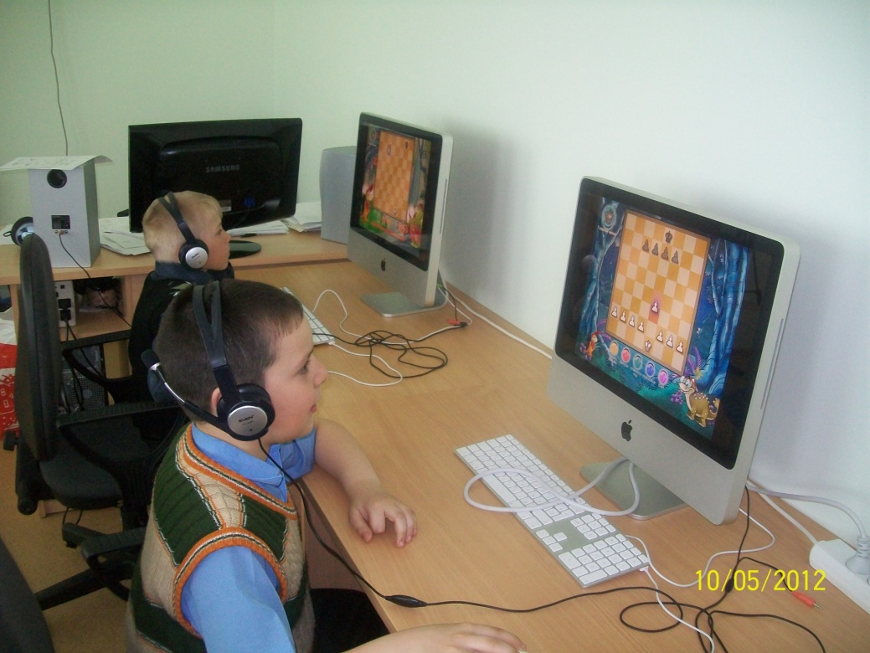
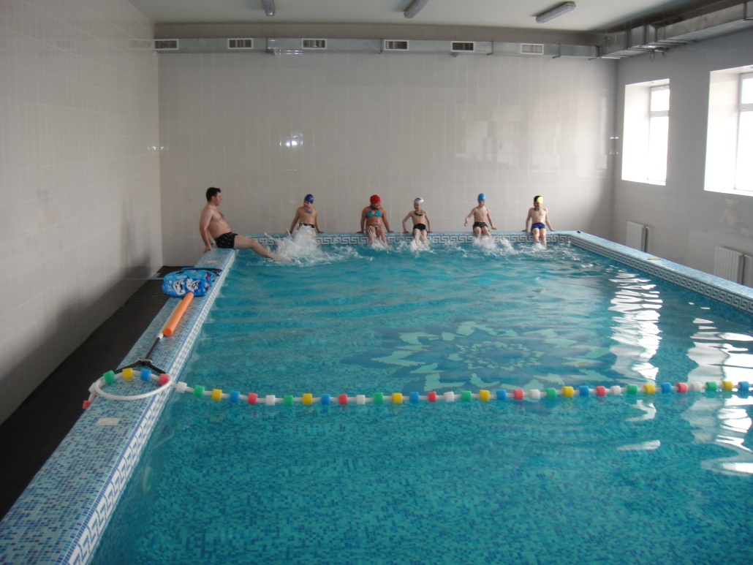
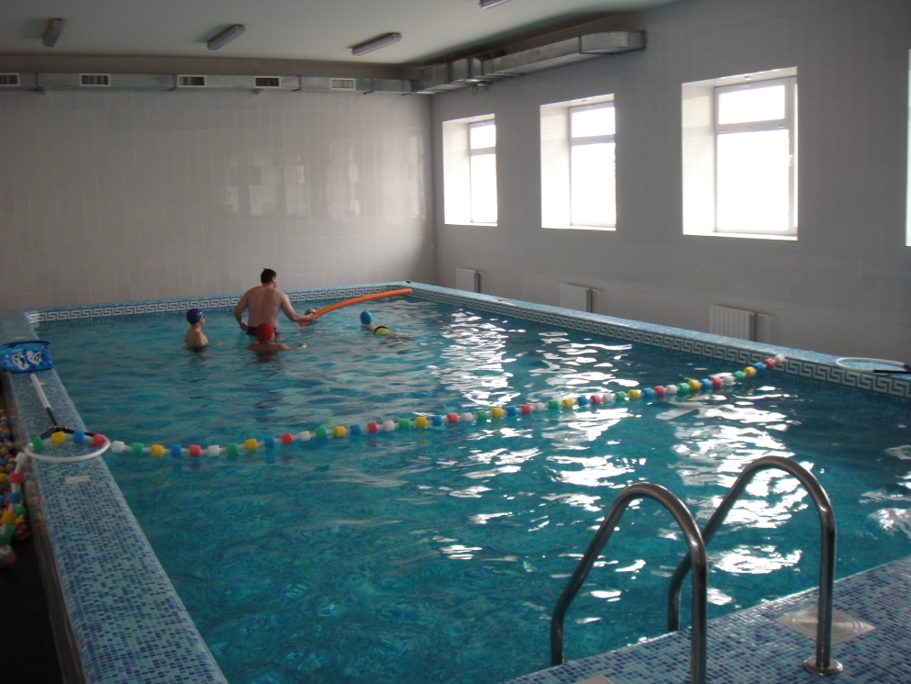
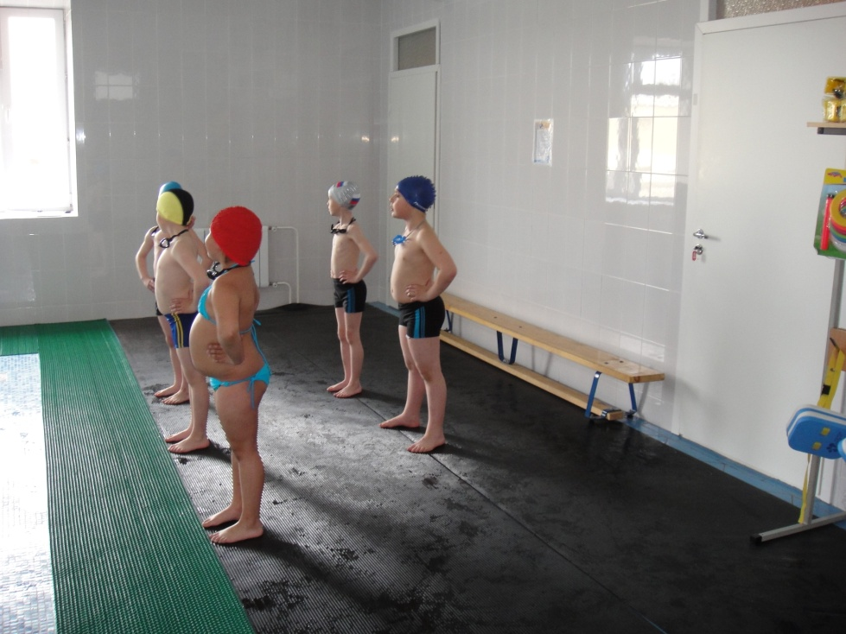

Slide 15
Требования к условиям реализации ФГОС НОО
Информационно-образовательная среда
Кадровое обеспечение
Материально-технические условия
Финансовые условия

Slide 16
Кадровое обеспечение ФГОС НОО
Современная ситуация требует от человека гибкого мышления, способности к быстрой переориентации, к отказу от догм и привычных представлений, восприятия нового, нетрадиционного, принятия творческих, нестандартных решений.
Достигать этого без освоения развивающей технологии – значит совершенствовать керосиновую лампу, отчего она никогда электрической не станет.

Slide 17
Создание кадровых условий
Образовательное учреждение должно быть укомплектовано квалифицированными кадрами.
Уровень квалификации работников должен соответствовать квалификационным характеристикам по соответствующей должности и квалификационной категории.
Непрерывность профессионально-личностного развития педагогических работников должна обеспечиваться освоением дополнительных профессиональных образовательных программ в объеме не менее 72 часов, не реже чем каждые пять лет.
Должны быть созданы условия для комплексного взаимодействия образовательных учреждений (восполнения недостающих кадровых ресурсов, методической поддержки, оперативных консультаций, проведения комплексных мониторинговых исследований).

Slide 18
Информация о кадровом составе
Администрация | Учителя начальных классов | Учителя – предметники | Воспитатели ГПД | Прочий педагогический персонал | Совместители | До 30 лет | До 40 лет | До 50 лет и выше | Высшее | Средне – специальное | Незаконченное высшее | Высшая | Первая | Вторая | Без категории
3 | 14 | 4 | 1 | 7 | 3 | 2 | 10 | 17 | 23 | 6 | - | 8 | 8 | 9 | 4

Slide 19
Образование педагогических работников

Slide 20
Квалификационная категория

Slide 21
Стаж педагогической деятельности

Slide 22
Основные трудности педагога при переходе на ФГОС
Упрощенное понимание сущности и технологии реализации системно-деятельностного подхода.
Сложившаяся устойчивая методика проведения урока, необходимость отказа от поурочных разработок, накопившихся за многие годы.
Принципиальная новизна вопросов инструментально-методического обеспечения достижения и оценки планируемых результатов (личностных, метапредметных и предметных)
Отсутствие опыта разработки разделов основной образовательной программы (программ отдельных учебных предметов)

Slide 23
Повышение квалификации педагогических и руководящих работников
№ п/п | Название курсов | Место проведения | Количество слушателей
1. | «Управление современной школой» | ТГИРРО, г Тюмень | 2
2. | «Управление процессом введения ФГОС в школах ХМАО-Югры». | АУДПО ХМАО-ЮГРЫ «ИРО», г. Ханты-Мансийск | 5
3. | «ФГОС и его реализация средствами современных систем учебников и учебно-методических комплексов». | АУДПО ХМАО-ЮГРЫ «ИРО», г. Ханты-Мансийск | 2
4. | «Информационно-образовательная среда как основа эффективной реализации ФГОС начального общего образования». | Дистанционное обучение | 2
5. | «Введение ФГОС начального общего образования» | ИРО, г. Ханты-Мансийск | 4
6. | «Методические и содержательные особенности преподавания комплексного учебного курса «ОРКСЭ» | АУДПО ХМАО-ЮГРЫ «ИРО», г. Ханты-Мансийск | 4
7. | «Развитие базовых способностей учащихся в начальной школе в условиях ФГОС». | АУДПО ХМАО-ЮГРЫ «ИРО», г. Ханты-Мансийск | 1
8. | «Особенности реализации программ духовно-нравственного развития и воспитания личности младшего школьника». | АУДПО ХМАО-ЮГРЫ «ИРО», г. Ханты-Мансийск | 3
9. | «Основы православной культуры» | Православная духовная семинария, г.Тобольск | 1
10. | «Основы управления ОУ в условиях внедрения ФГОС» | АУДПО ХМАО-ЮГРЫ «ИРО», г. Ханты-Мансийск | 1

Slide 24
Методическое обеспечение ФГОС НОО
№ п/п | Название управленческих мероприятий | Форма проведения
1. | «Обновление содержания и технологий обучения и воспитания в начальной школе посредством введения ФГОС» | Педсовет
2. | «Формирование УУД в урочной и внеурочной деятельности» | Заседание МО
3. | «Использование активных и интерактивных методов обучения в начальной школе» | Заседание МО
4. | «Оценивание достижений учащихся в рамках ФГОС» | Педсовет
5. | «Компетентностный подход и проблемы его реализации в образовательном учреждении» | Семинар-практикум
6. | «Развитие мотивов достижения успеха. Приёмы стимулирования школьников» | Методические недели
7. | «Развитие творческого потенциала личности в условиях образовательной среды» | Методические недели
8. | «Системно-деятельностный подход как основная технология ФГОС» | Заседание ТМО
9. | «Роль родителей в оценке образовательного процесса школы» | Педсовет
10. | «Современные образовательные технологии в учебно-воспитательном процессе в условиях ФГОС» | Заседание ТМО

Slide 25
Методическое обеспечение ФГОС НОО
№ п/п | Название управленческих мероприятий | Форма проведения
1. | «Внедрение ФГОС в образовательный процесс школы» | Совещание
2. | «Реализация ФГОС в системах УМК «Перспективная начальная школа» и «Школа 2100» | Семинар-практикум
3. | «Организация внеурочной деятельности» | Совещание
4. | «Исследование эффективности воспитательных технологий» | Совещание
5. | «Система оценки УУД в рамках ФГОС» | Семинар-практикум
6. | «Федеральный государственный образовательный стандарт общего образования и новые санитарно-эпидемиологические правила и нормативы». | Совещание
7. | «Организация работы с одаренными детьми» | Совещание
8. | «Адаптация первоклассников к обучению в школе» | Семинар-практикум
9. | «Работа с электронными журналами» | Семинар-практикум

Slide 26
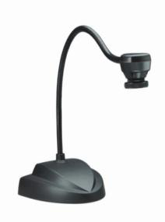
Информационно-образовательная среда
Автоматизированное рабочее место учителя
Вебкамера
Интерактивная доска
Ноутбук
Многофункциональное устройство
Система
интерактивного
тестирования с программным обеспечением
Проектор

Slide 27
Технологические средства
№ п/п | Наименование | Имеется в наличии
1 | Интерактивные доски | 3
2 | Интерактивные комплекты для начальной ступени | 7
4 | Телевизоры | 14
5 | Видеомагнитофоны | 5
6 | Аудиоцентры/магнитофоны | 18
8 | Мультимедийные проекторы | 6
9 | Экспозиционные экраны | 3
10 | Компьютеры | 68
11 | Сканеры | 4
12 | Принтеры лазерные ч/б | 11
13 | Принтеры цветные | 3
14 | Копировальные аппараты | 13
16 | Фотокамеры цифровые | 2
17 | Видеокамеры цифровые | 3
18 | Радиоузел | 1
19 | Лингафонный кабинет | 1
21 | Серверы | 1

Slide 28
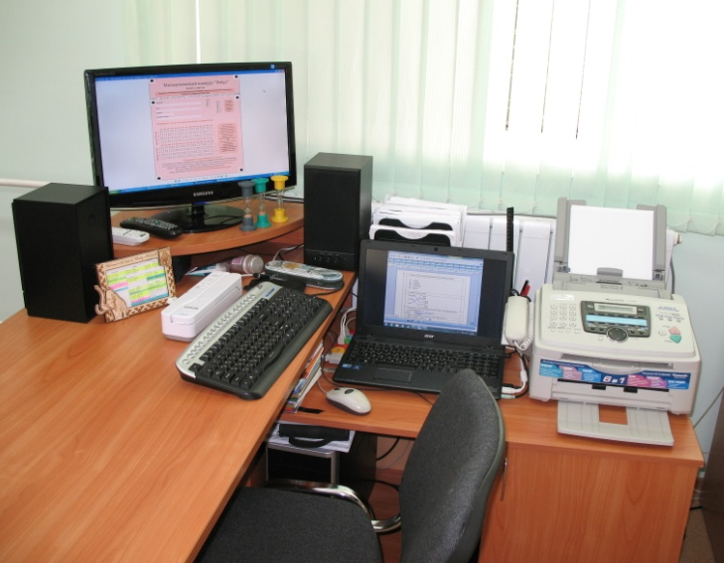
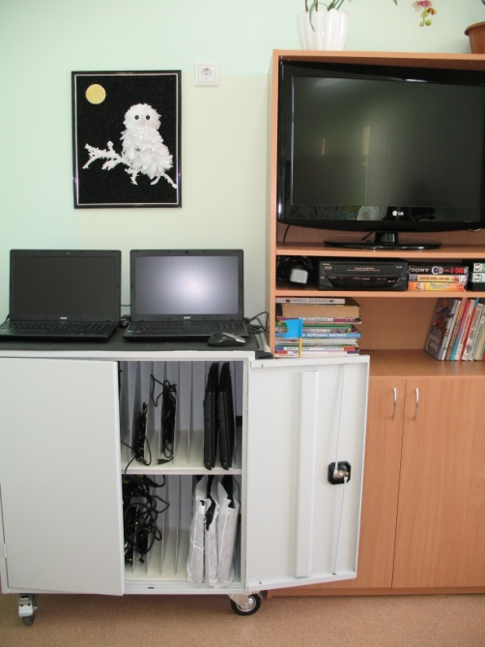
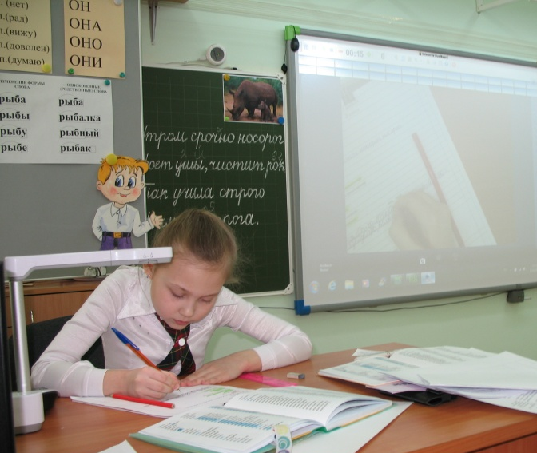
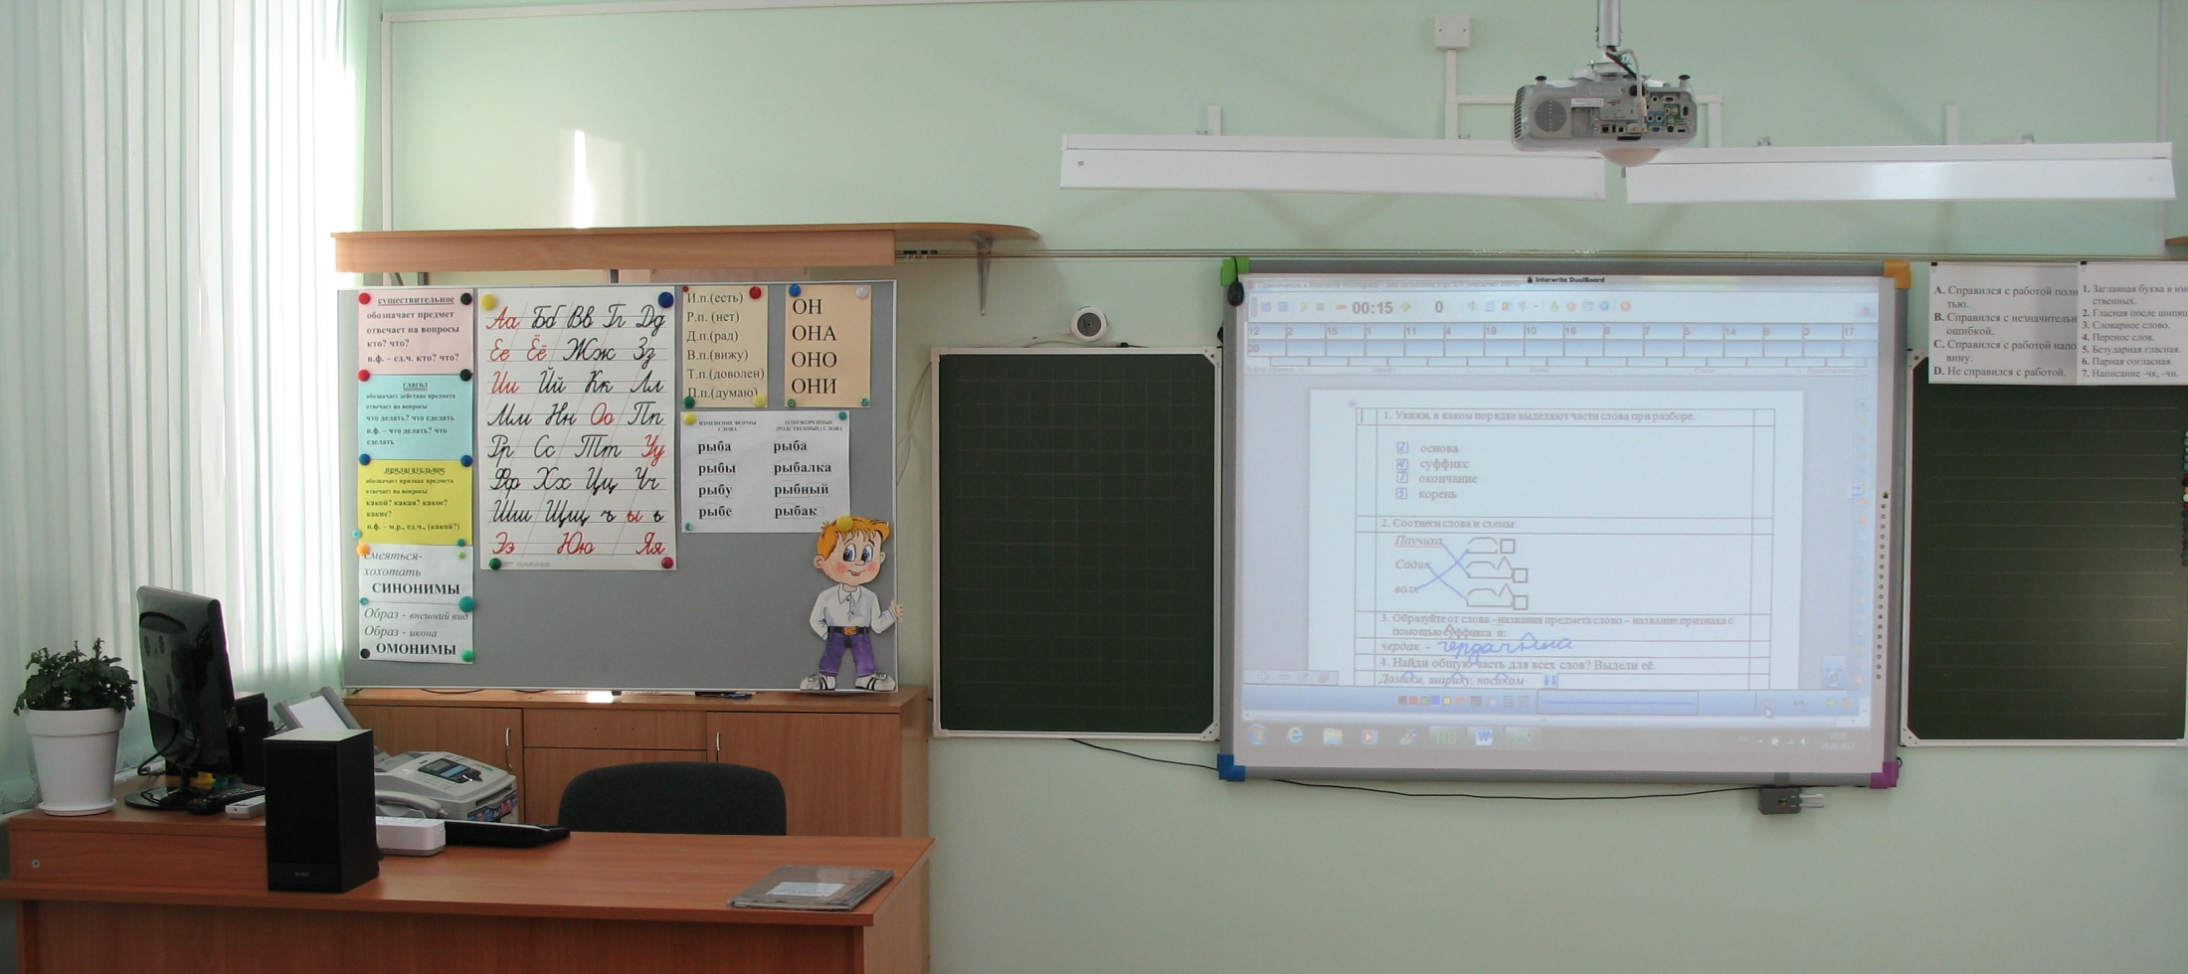

Slide 29
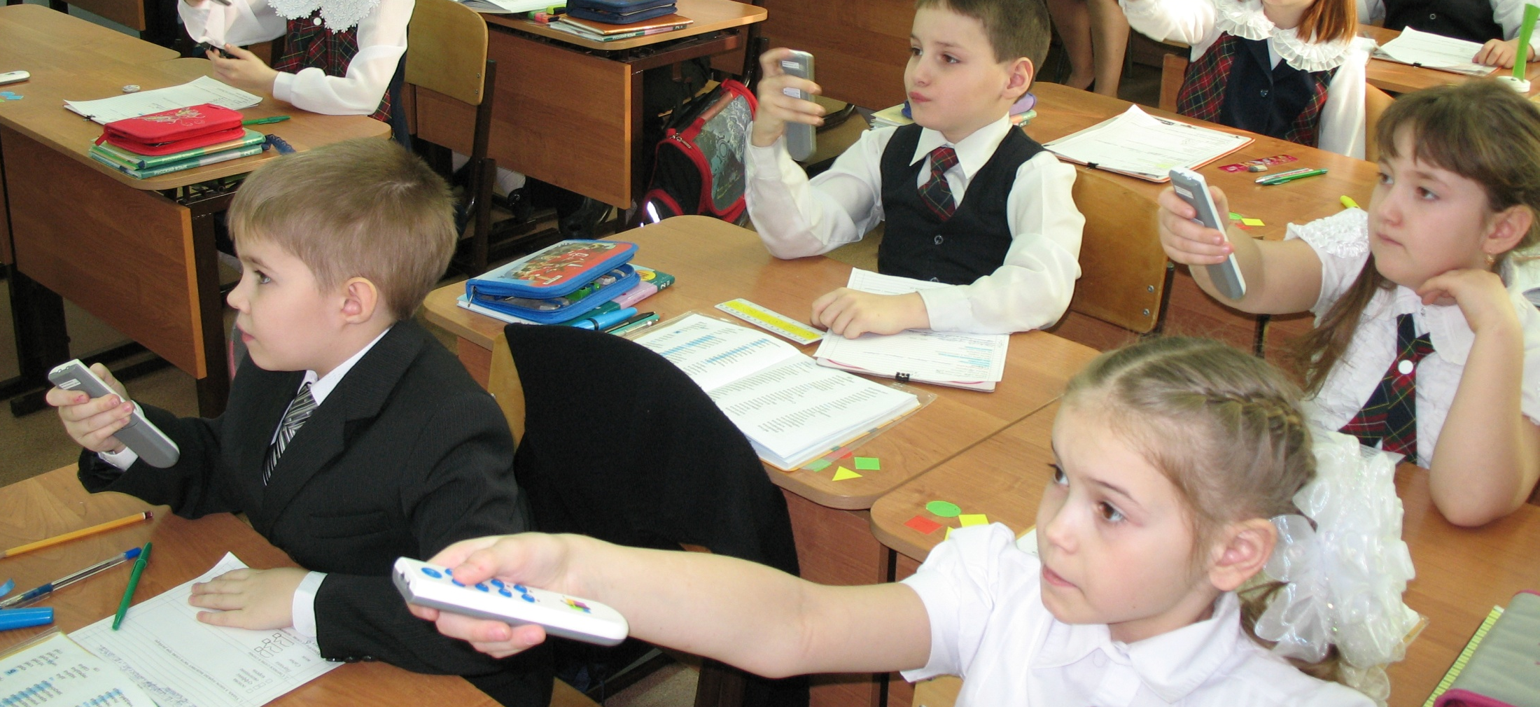
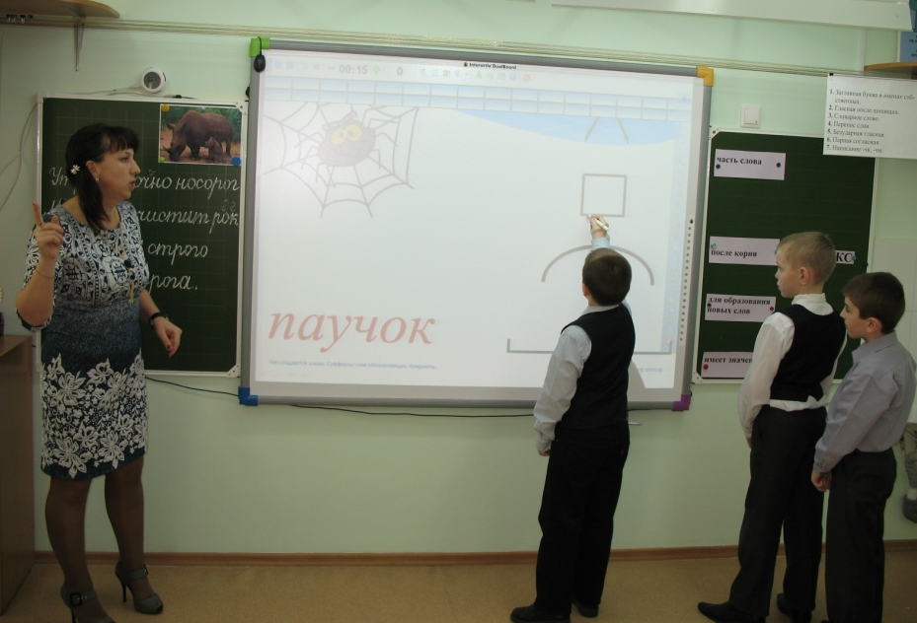
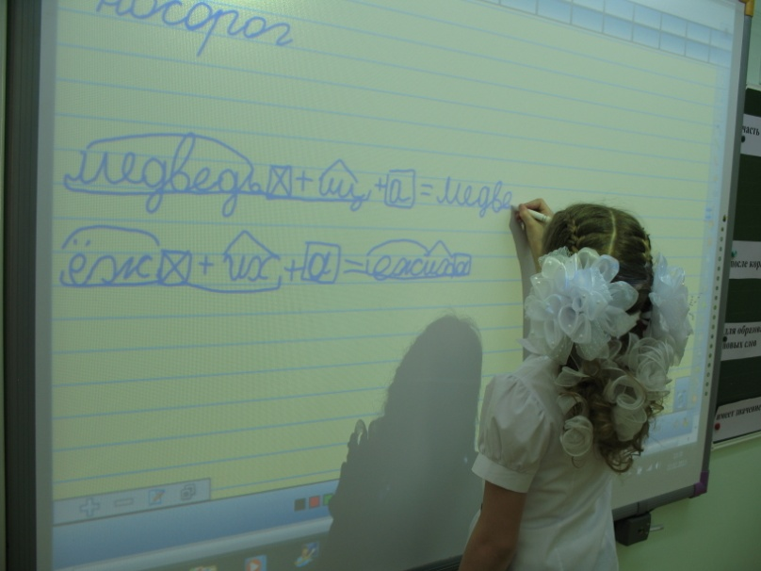

Slide 30
Создание информационного обеспечения введения ФГОС
Информирование родительской общественности о введении ФГОС через публичные доклады руководителей.
Проведение родительских собраний:
«Особенности обучения по ФГОС НОО».
«Система оценки планируемых результатов школьников».
Проведение открытых уроков для родителей будущих первоклассников.
Размещение информации о порядке и ходе внедрения ФГОС на сайте школы.
Изучение общественного мнения по вопросам введения новых стандартов образования

Slide 31
Финансово-экономическое обеспечение введения ФГОС НОО
Разработаны локальные акты, регламентирующие установление заработной платы, в т.ч. стимулирующих надбавок и доплат, порядок и размеры премирования в соответствии с НСОТ.
Заключены дополнительные соглашения к трудовому договору с педагогическими работниками.

Slide 32
Содержание пакета нормативных документов в образовательном учреждении по внедрению ФГОС
Нормативно-правовое обеспечение
Финансово-экономическое обеспечение
Организационное обеспечение
Кадровое обеспечение
Информационное обеспечение
Материально-техническое обеспечение

Slide 33
СПАСИБО
ЗА ВНИМАНИЕ!

